Slide 1

Shahrisabz davlat pedagogika instituti pedagogika fakeltituti matematika va informatika yunalishi 3-bosqich talabasi Azimov Asadbekning Web texnalogiya fanidan taxlagan taqdimoti

Slide 2
Mavzu:Bootstrap fremvorki va undan foydalanish
Reja:
1)Bootstrapning asosiy xususiyatlari
2) Bootstrapdan foydalanish
3)Bootstrapda asosiy komponentlar

Slide 3
Responsive (mobilga moslashuvchan):
Bootstrap yordamida, saytlar avtomatik ravishda turli ekran o'lchamlariga moslashadi. Bu mobil, planshet va kompyuter ekranlari uchun saytni optimallashtirishni osonlashtiradi.
Grid tizimi:
Bootstrapning eng mashhur xususiyatlaridan biri bu grid tizimi (tarmoq tizimi). Grid yordamida veb-sahifalarni kataklarga ajratib, kontentni tartibga solish mumkin.
Presta-liggan komponentlar:
Bootstrapda tayyor komponentlar (masalan, tugmalar, nav-barlar, modallar, forma elementlari va boshqalar) mavjud. Bu komponentlar saytni yaratishda tezlikni oshiradi.
UI elementlari:
Bootstrapda turli xil UI (foydalanuvchi interfeysi) elementlari mavjud, masalan, tugmalar, forma maydonlari, dropdownlar, alertlar va boshqalar.
JavaScript komponentlari:
Bootstrapda JavaScript yordamida interaktiv komponentlar ham bor. Masalan, slayderlar, modallar, dropdown menyular va boshqalar.

Slide 4
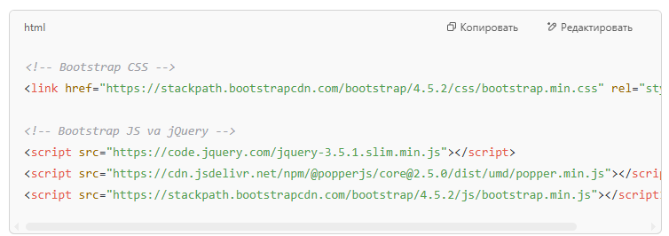
CDN orqali yuklab olish:
Bootstrapni o'z saytingizga yuklash uchun eng oson usul bu CDN (Content Delivery Network) orqali foydalanishdir. Quyidagi kodni HTML faylingizga qo'shishingiz mumkin:

Slide 5
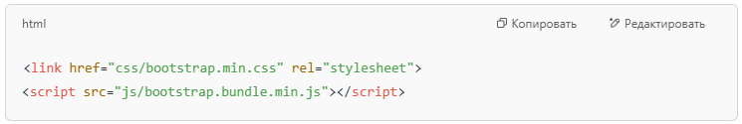
Local fayl orqali yuklab olish: Agar Bootstrapni kompyuteringizga yuklab olib ishlatmoqchi bo'lsangiz, Bootstrapning rasmiy saytiga kirib, fayllarni yuklab olishingiz mumkin. Keyin ular HTML faylingizga ulanadi

Slide 6
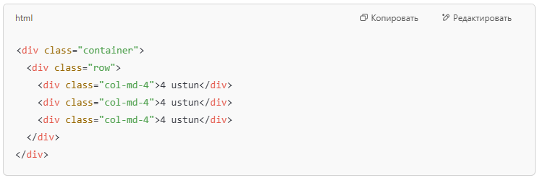
Grid tizimi: Bootstrapda grid tizimi 12 ustunli bo'lib, u orqali elementlar qatorlar va ustunlar bo'ylab joylashtiriladi.
Misol:

Slide 7
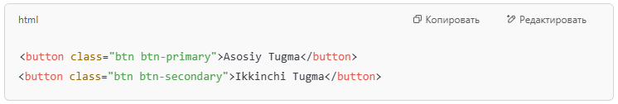
Tugmalar: Bootstrapda tayyor tugmalar mavjud.
Misol:

Slide 8
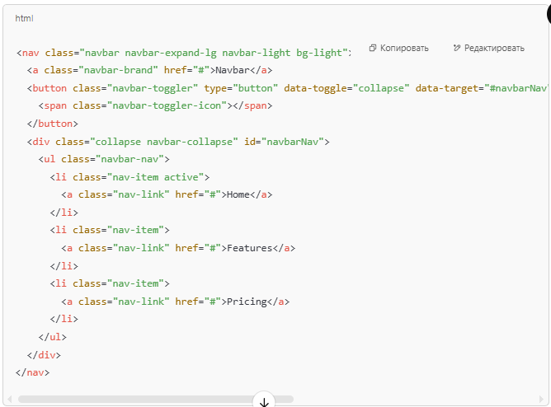
Nav-bar (Navigatsiya paneli): Bootstrapda navigatsiya panelini yaratish oson:

Slide 9
E’tiboringiz uchun rahmat

